Slide 1
양자 키 분배 프로토콜
유튜브 주소 : https://youtu.be/pIwUjKZS9u0

Slide 2
양자 통신
양자역학에 기반을 둔 새로운 통신방식
기존 암호통신보다 더 뛰어난 보안성을 제공하고자 제안
양자들이 가지고 있는 중첩성을 이용
양자 상태 : 0 or 1의 정보의 중첩성을 지님 -> 50:50의 불확정성
기존의 통신 - 전자기파(빛)을 이용
파장, 진폭의 차이에 의한 정보를 입력
양자 통신 – 빛의 편광성, 간섭현상을 이용해 정보를 구분하여 입력

Slide 3
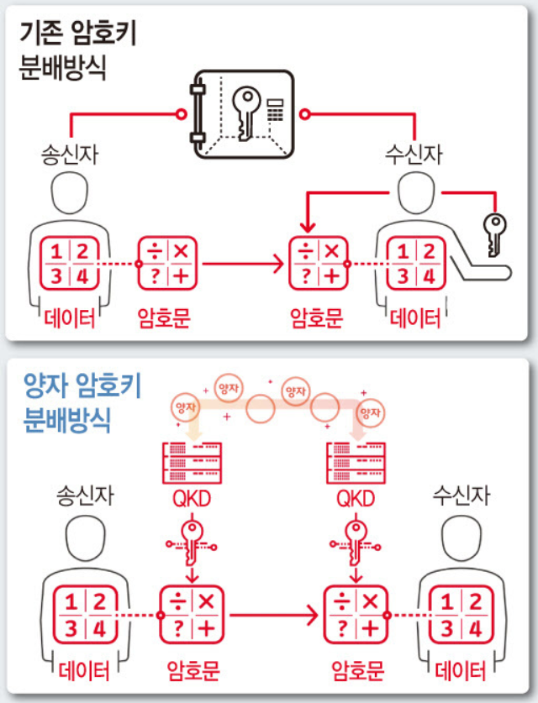
양자 통신
양자 암호 통신 네트워크 구조
양자 키 분배(QKD)
키 관리 시스템(KMS)
암호화 장비
양자 키 분배(QKD) – 양자 통신 핵심 기술
동일한 암호키를 생성해 송,수신자에게 전송
공개 채널과 양자 채널로 연결
공개 채널 – 기존의 TCP/IP 프로토콜 활용
QKD 프로토콜 – BB84 프로토콜 사용

Slide 4
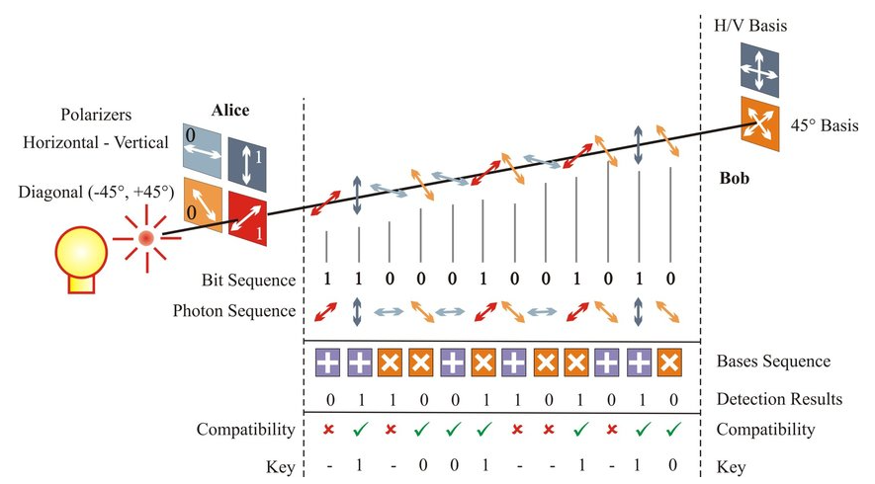
BB84 프로토콜
1984년 IBM의 찰스 베넷, 길레스 브라사드가 제안
송신자와 수신자 간 비밀키 공유, OTP 생성하는 프로토콜
OTP(one-time password) : 일회용 인증번호
양자 키 분배 기술 중 이론적인 안전성이 증명된 프로토콜
편광과 필터를 이용
광자에 편광 성질을 부여해 전송
수신한 광자를 편광 필터로 측정

Slide 5
BB84 프로토콜 동작 과정
송신자(Alice)가 랜덤 한 비트 수열을 정함
각각의 비트를 편광시킬 편광 판을 임의로 선택
결정한 두 랜덤 수열을 바탕으로 각각의 랜덤 한 비트를 편광
수신자(Bob)에게 전송
편광판에 따른 비트의 편광 결과
 | 십자형(+) | 대각형(x)
0 | ㅡ | /
1 | ㅣ | ＼

Slide 6
BB84 프로토콜 동작 과정
Bob이 임의의 편광판을 사용하여 전송된 광자를 측정
Alice가 보낸 광자 중 일부는 수신하지 못할 수도 있음
양자 채널의 잡음 등의 이유로 손실 가능
전송된 광자 측정 결과
Bob 수신 편광 Alice 전송 신호 | 십자형 | 대각형
ㅡ | ㅡ | / 또는 ＼
ㅣ | ㅣ | / 또는 ＼
/ | ㅡ 또는 ㅣ | /
＼ | ㅡ 또는 ㅣ | ＼

Slide 7
BB84 프로토콜 동작 예시
Alice가 랜덤한 수열 두 개를 생성
편광 판으로 편광한 광자를 Bob에게 전송
Bob은 Alice에게 받은 광자를 임의로 정한 편광판 순서대로 측정
이 때 일부 광자를 수신하지 못함을 상정(1번째와 5번째로 전송된 광자 손실)
비트 정보 | 0 | 1 | 0 | 0 | 1 | 1 | 1 | 0 | 1 | 0
편광판 정보 | 0 | 1 | 1 | 0 | 1 | 0 | 1 | 1 | 1 | 0
편광된 광자 | ㅡ | ＼ | ㅣ | ㅡ | ＼ | ㅣ | ＼ | / | ＼ | ㅡ
비트 정보 | 1 | 1 | 0 | 1 | 1 | 0 | 0 | 1 | 1 | 1
편광판 정보 | x | ＼ | l | ＼ | x | ㅣ | ㅡ | / | ＼ | /

Slide 8
BB84 프로토콜 동작 예시
Bob은 수신한 광자에 대한 정보를 Alice에게 전송
광자를 측정하는데 필요한 편광 판 정보도 함께 전송
Alice는 Bob이 측정한 광자의 위치에 대응하는 편광 판 정보를 Bob에게 전송
Alice와 Bob은 서로 같은 편광 판을 사용한 위치의 비트를 비밀키로 공유
수신한 광자위치 | 2 | 3 | 4 | 6 | 7 | 8 | 9 | 10
편광판 정보 | 1 | 0 | 1 | 0 | 0 | 1 | 1 | 1
편광판 정보 | 1 | 1 | 0 | 0 | 1 | 1 | 1 | 0
비밀키 | 1 1 0 1

